Slide 1
CHARLES DARWIN
Charles Darwin, né le 12 février 1809 en Angleterre (à Shrewsbury ) et mort le 19 avril 1882 (à Downe), est un biologiste britannique, principalement connu pour avoir énoncé la théorie de l'évolution des espèces, l'une des plus importantes théories de la biologie moderne.
Il est le petit-fils d'un médecin célèbre : Erasmus Darwin. Apres avoir abandonné ses études de médicine, il entre à Cambridge pour devenir prêtre.

Slide 2
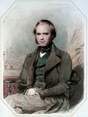
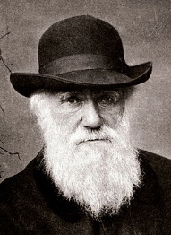
CHARLES DARWIN

Slide 3
LE VOYAGE QUI VA DETERMINER SA VIE
En 1831, Darwin a 21 ans. Une expédition scientifique s'organise à bord d'un navire, le Beagle. Darwin y embarque, en tant que naturaliste, bien qu'il n'ait pas encore tous ses diplômes.
Le tour du monde de Darwin à bord du Beagle durera cinq ans : parti le 27 décembre 1831, il ne rentrera que le 2 octobre 1836. Il effectuera de nombreuses étapes, dont l'Amérique du Sud, l'Australie, la Réunion, et, surtout, les îles Galapagos. Son travail à bord consiste à décrire et inventorier les nombreuses espèces animales et végétales découvertes au cours du voyage.

Slide 4
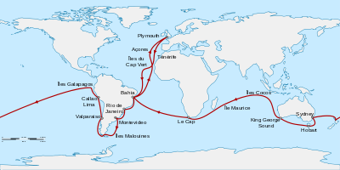
LE VOYAGE

Slide 5
C'est au cours de ce fantastique tour du monde qu'il élabora la plupart de ses théories. Grâce aux lettres qu'il envoyait durant son voyage pour faire connaître ses travaux, Darwin était à son retour en Angleterre devenu un scientifique réputé. Il s'installa à Londres, pour continuer ses études, en tant que membre de la société zoologique de Londres.
Charles Darwin se maria le 29 janvier 1839, avec Emma Wedgwood, sa cousine. Ils eurent 10 enfants, dont Georges, qui devint astronome, Francis, botaniste, et Horace, ingénieur civil. La mort de sa fille Annie, âgée de 10 ans, commença à faire douter Darwin, jusque-là très croyant, de l'existence de Dieu.

Slide 6
La théorie de l’évolution
À l'époque de Darwin, deux courants opposent les scientifiques : les créationnistes croient que le monde est tel que Dieu l'a créé, tandis que les évolutionnistes, eux, pensent que les êtres vivants changent au cours du temps. Ils rassemblent leurs idées dans une théorie de l'évolution.
Charles Darwin va beaucoup contribuer au développement de cette théorie : les espèces qu'il a découvertes, et notamment les tortues et les pinsons qu'il a observé aux îles Galapagos, lui donnent le sentiment qu'ils pourraient avoir évolué à partir d'un même ancêtre commun.
Il va notamment découvrir ce qui est le principal moteur de l'évolution : la sélection naturelle.

Slide 7
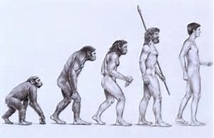
La théorie de l’évolution

Slide 8
La sélection naturelle
Darwin observe que chaque être vivant est parfaitement adapté à son milieu. Il découvre que les êtres vivants les plus adaptés ont de meilleures chances de survie et ont une descendance plus nombreuse. De ce fait, ils ont le plus de chance de transmettre à leur descendance les caractères qui font qu'ils sont plus adaptés que les autres à ce milieu.
Au cours du temps, les êtres vivants les plus adaptés au milieu se multiplient tandis que les moins adaptés se reproduisent moins et que leurs caractères disparaissent dans la population. Petit à petit, on accumule les différences, et on finit par ne plus trop ressembler à son ancêtre.
Darwin propose donc que ce soit la nature, qui sélectionne les êtres vivants les plus adaptés à leur milieu, pour survivre. Ce principe prend le nom de sélection naturelle.

Slide 9
L’Origine des espèces
Darwin publiera ses théories en 1859, dans un livre, L'Origine des espèces.
De nos jours, l'existence de la sélection naturelle a été prouvée. Celle-ci a même été mesurée. Mais à l'époque, Darwin choque beaucoup de monde. Les gens trouvent que sa théorie contredit ce que dit la Bible. Pire, Darwin a supposé que l'Homme et le singe pourraient avoir un ancêtre commun (on sait aujourd'hui que c'est vrai), ce que les gens ont compris comme « l'Homme descend du singe » !
Cette idée a choqué beaucoup de gens, qui ne voulaient pas se voir comparés à des singes. Des caricatures de l'époque représentent Darwin avec une longue barbe et un corps de singe, accroché à un arbre. À cause de ces préjugés, il a fallu beaucoup de temps pour démontrer toutes les idées de Darwin

Slide 10
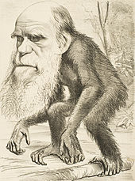
Darwin -caricature

Slide 11
Après Darwin…
Charles Darwin est mort le 19 avril 1882. Il a reçu des funérailles officielles, et est enterré à l'abbaye de Westminster.
Ponctuée de controverses et de débat, la pensée évolutionniste de Darwin, passée à la postériorité sur le nom de darwinisme a peu à peu gagné toute l’Europe, puis les Etats-Unis. En quelques décennies, le darwinisme s’est imposé dans tous les milieux scientifiques.

Slide 12
Sources
Vikidia, l’encyclopédie de 8-13 ans
Encyclopédie Larousse en ligne
La Toupie

